Slide 1
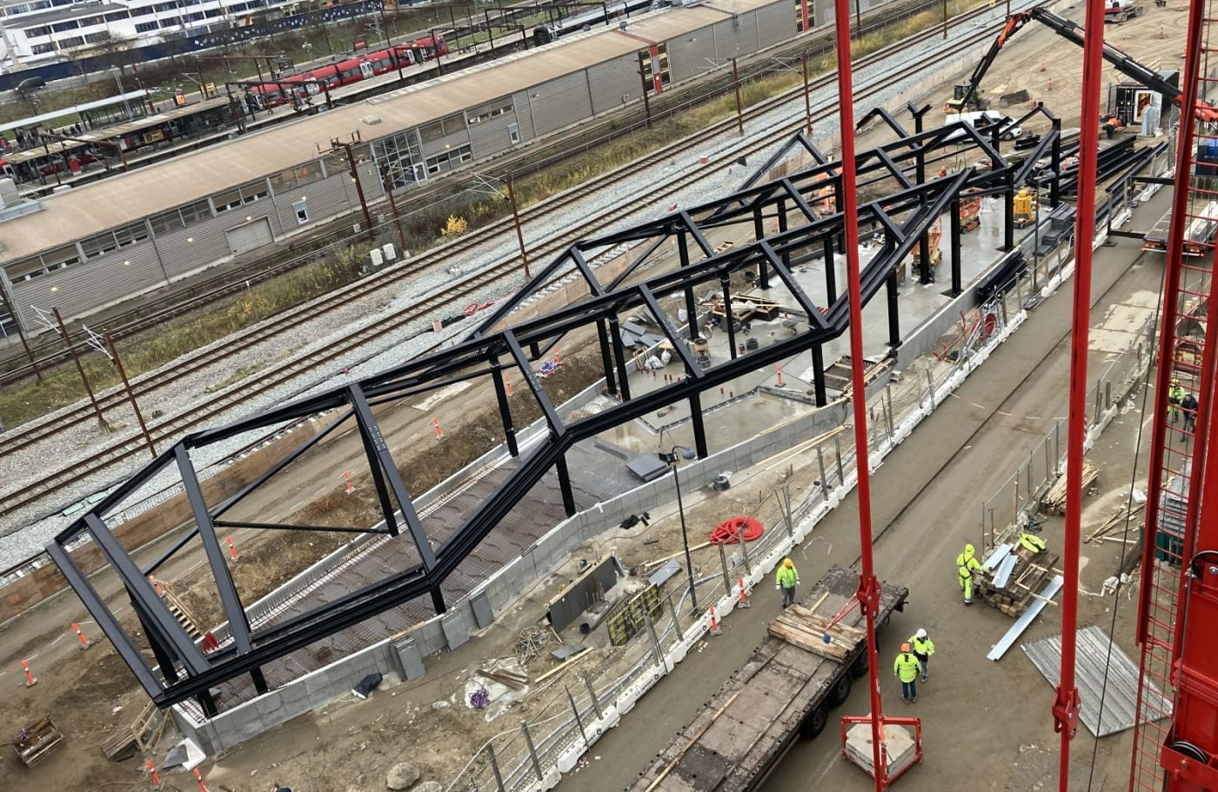
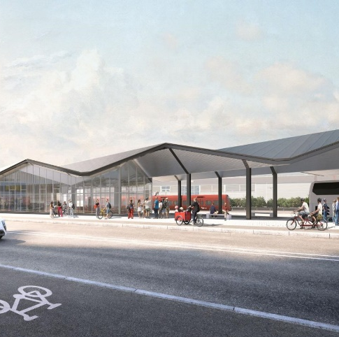
Busterminal, Dybbølsbro
Hovedentreprise
CG Jensen anlægger ny busterminal
En stor del af de fjernbusser, der kører til og fra København, sætter i dag passagerer af og på ved DGI Byen på Vesterbro, og det giver stor trængsel og trafikkaos for busser, biler, passagerer og cyklister.
Vejdirektoratet anlægger derfor i samarbejde med Københavns Kommune en ny busterminal ved Dybbølsbro. Terminalen skal samle de mange fjernbusser, der hver dag kører ind og ud af København og give de cirka 1,4 millioner årlige fjernbuspassagerer en lettere og mere sikker rejse. Den nye busterminal skal på et hverdagsdøgn kunne servicere cirka 195 busser og placeres under Dybbølsbro Station mellem jernbanen og Carsten Niebuhrs Gade.
CG Jensen opfører den nye busterminalen. Entreprisen omfatter i hoved-træk udførelse af busterminal med plads til 15 busholdepladser, opførelse af terminalbygning med ventefaciliteter og kiosk, etablering af perron-overdækning, elevator og trappe til Dybbølsbro og vejbelysningsanlæg samt montering af inventar og udførelse af beplantning.
En stor del af arbejdet udfører CG Jensen som egenproduktion:
Jordarbejder, herunder udgravning for fundamenter, elevatorgrube, bundplade og trappefundament. Udførelse af pælearbejde og stålarbejder samt etablering af kloak og dræn. In situ støbning af bl.a. elevatorgrube, trappeplint, fundamenter, terrændæk og gulv. Gartnerarbejder, herunder græssåning og beplantning med buske, træer, bundække og løg. Udførelse af belægning; flisearealer, kantsten og asfalt. Montering af inventar bl.a. cykelstativer, læskærme, bænke, trafiktavler, autoværn og affaldskurve.
Omfang ca.:
ø800 borede pælefundamenter 90 stk
Gawi pæle 8 stk
Beton 350 m³
Stål 375 ton
Græssåning 500 m²
Asfalt 5.000 m²
Brolægning chaussesten 900 m²
Fortovs- og kørebanefliser 3.500 m²
Autoværn 555 lbm
Etablering af betonkant med træsæder 173 lbm
Tusindvis af fjernbuspassagerer, kan se frem til at benytte den nye busterminal ved Dybbølsbro fra sommeren 2023.
Beliggenhed Dybbølsbro, København V
Byggetype Nybyggeri
Kunde Vejdirektoratet
Ingeniør Cowi A/S
Arkitekt Arkitema
Byggeperiode 06.2022-07.2023
Omfang 400 m² terminalbygning, 2.500 m² busoverdækning
Entrepriseform Hovedentreprise
Projekt nr. 130955
Kontraktsum 96,38 mio. DKK ekskl. moms
DK-Fabriksparken 37 2600 Glostrup
Tlf: +45 43 44 68 00 info@cgjensen.dk www.cgjensen.dk

